Slide 1
Уроки истории
Обзор новинок литературы по истории.
Подготовила
зав. сектором ОУЛ
Буравлева М.А.

Slide 4
В учебнике изложена история России с древнейших времен до наших дней с учетом новейших данных, накопленных исторической наукой. Данное издание впервые содержит более восьмисот иллюстраций.
Учебник предназначен для студентов высших учебных заведений, абитуриентов и всех интересующихся историей Отечества.

Slide 5
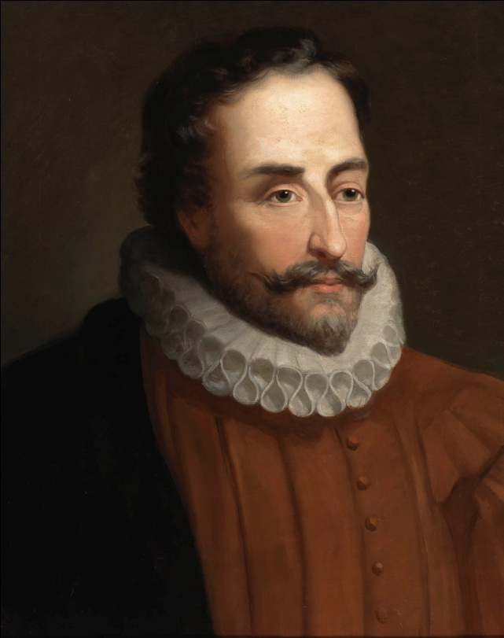
«История – сокровищница наших деяний, свидетельница прошлого, пример и поучение для настоящего, предостережение для будущего».
Мигель де Сервантес Сааведра

Slide 6
Учебник может быть использован при изучении дисциплины общего гуманитарного и социально-экономического цикла «История» в соответствии с ФГОС СПО для всех специальностей.
Данное издание посвящено современному этапу истории человечества. Освещаются основные направления развития ключевых регионов мира, раскрывается сущность межгосударственных конфликтов и т.д. Особое внимание уделяется истории России.

Slide 7
«История – самый лучший учитель, у которого самые плохие ученики».
Махатма Ганди

Slide 8
Данное издание предназначено для студентов средних профессиональных учебных заведений (СПО).
В соответствии с Федеральным государственным образовательным стандартом (ФГОС) в учебном пособии излагается курс истории.

Slide 9
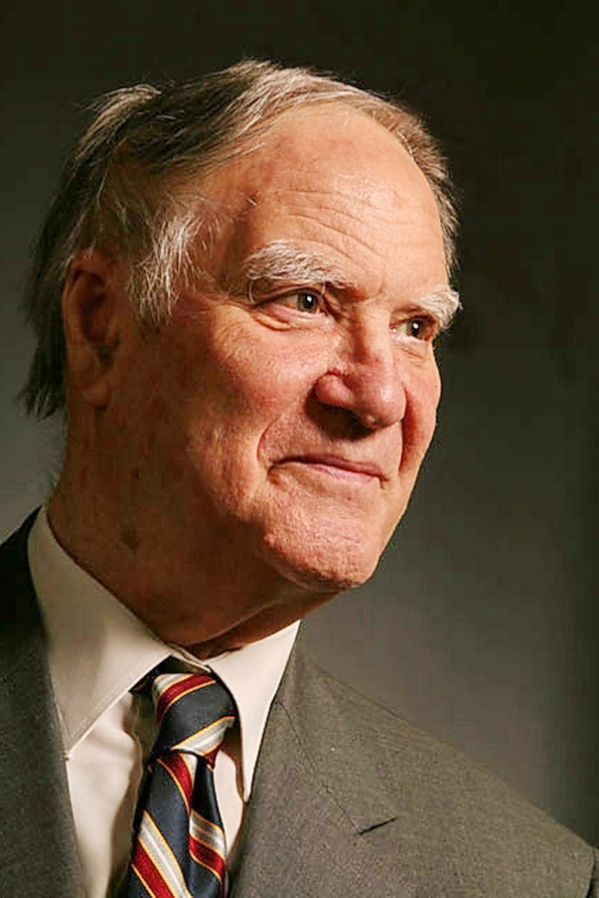
«История долгое время была «прилагательной наукой» – её «прикладывали» к точке зрения того или иного правителя».
Сергей Капица

Slide 10
В учебнике, составленном в соответствии с новым государственным образовательным стандартом для высших учебных заведений, освещаются все основные темы и вопросы курса «История». Главное внимание уделено ведущим тенденциям и основным событиям мировой и отечественной истории с древности до первого десятилетия ХХI века.
Учебник, составленный на модульной основе с использованием компетентностного подхода, адресован бакалаврам высших учебных заведений.

Slide 11
«Знать историю в строгом смысле слова - это значит знать всё».
Танеев С.И.

Slide 12
Учебник создан в соответствии с ФГОС по направлениям подготовки «Здравоохранение и медицинские науки»(квалификация «специалист»). Содержание учебника явилось результатом исследований автора в области всемирной истории медицины и многолетнего опыта преподавания этого предмета отечественным и иностранным студентам, аспирантам и преподавателям.
текст данного издания кардинально переработан и дополнен новыми научными данными.

Slide 13
Список литературы:
История России : учебник / А.С. Орлов, В. А. Георгиев, Н. Г. Георгиева, Т. А. Сивохина ; МГУ им. М.В. Ломоносова, исторический фак-т . - 2-е изд., перераб. и доп. - Москва : Проспект, 2018. - 680 с. : ил.
Артемов, В. В. История (для всех специальностей СПО) : учебник для студентов учреждений среднего профессионального образования / В. В. Артемов, Ю. Н. Лубченков. - 7-е изд., испр. - Москва : Академия, 2018. - 256 с.
История : учебное пособие для студентов средних профессиональных учебных заведений / П. С. Самыгин, К. С. Беликов, С. Е. Бережной [и др.]. - 3-е изд. - Ростов-на-Дону : Феникс, 2018. - 494 с.
История для бакалавров : учебник / В. В. Касьянов [и др.]. - Ростов-на-Дону : Феникс, 2017. - 476 с.
Сорокина, Т. С. История медицины : учебник для студентов учреждений высшего медицинского образования : в 2 томах. Т. 1 / Т. С. Сорокина; Российское общество историков медицины. - 13-е изд., перераб. и доп. - Москва : Академия, 2018. - 288 с. : ил.
Сорокина, Т. С. История медицины : учебник для студентов учреждений высшего медицинского образования : в 2 т. Т. 2 / Т. С. Сорокина; Российское общество историков медицины. - 13-е изд., перераб. и доп. - Москва : Академия, 2018. - 352 с. + 1 компакт-диск : ил.

